Slide 1
Домашнє завдання

Slide 2
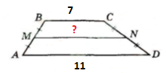
Домашнє завдання
№316
$$MN=\frac{BC+AD}{2}$$

Slide 3
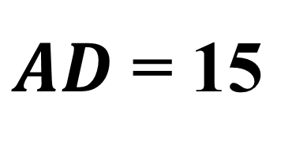
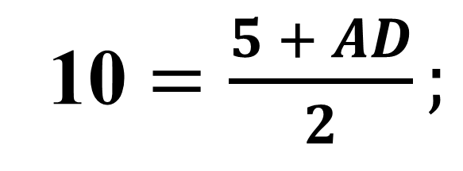
Домашнє завдання
$$MN=\frac{BC+AD}{2}$$
№318
10 $=\frac{5 + AD}{2};$
10 $=\frac{5 + AD}{2}$ ·2;
20 $=5 + AD$
$AD$ = 15

Slide 4
Домашнє завдання
№321

Slide 5
Математичний диктант

Slide 6
№1
І варіант
ІІ варіант

Slide 7
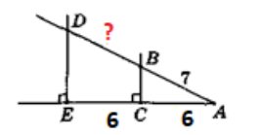
№2
І варіант
ІІ варіант

Slide 8
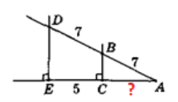
№3
І варіант
ІІ варіант

Slide 9
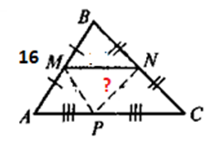
№4
І варіант
ІІ варіант

Slide 10
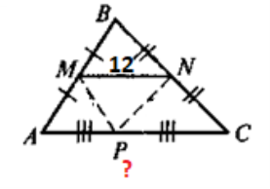
№5
І варіант
ІІ варіант

Slide 11
№6
І варіант
ІІ варіант

Slide 12
№7
І варіант
ІІ варіант

Slide 13
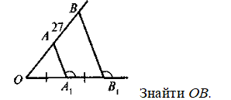
№8
І варіант
ІІ варіант

Slide 14
№9
І варіант
ІІ варіант

Slide 15
№10
І варіант
ІІ варіант

Slide 16
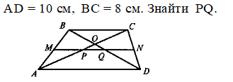
№11
І варіант
ІІ варіант

Slide 17
Відповіді

Slide 18
№1
І варіант
ІІ варіант

Slide 19
№2
І варіант
ІІ варіант

Slide 20
№3
І варіант
ІІ варіант

Slide 21
№4
І варіант
ІІ варіант
Ні
8

Slide 22
№5
І варіант
ІІ варіант
24
стороні, яку не перетинає

Slide 23
№6
І варіант
ІІ варіант
Ні
Ні

Slide 24
№7
І варіант
ІІ варіант
Якщо паралельні прямі, які перетинають сторони кута, відтинають на його стороні рівні відрізки, то вони відтинають рівні відрізки і на другій його стороні
2 см

Slide 25
№8
І варіант
ІІ варіант
54
4 см

Slide 26
№9
І варіант
ІІ варіант
основам
Якщо паралельні прямі, які перетинають сторони кута, відтинають на його стороні рівні відрізки, то вони відтинають рівні відрізки і на другій його стороні

Slide 27
№10
І варіант
ІІ варіант
4 см
Ні

Slide 28
№11
І варіант
ІІ варіант
1 см
30

Slide 29
Домашнє завдання
Зробити опорний конспект
Повторити теоретичний матеріал теми
Розв'язати задачі №324, 327, 331

